Slide 1


Red de Transporte de la Provincia de Buenos Aires
Previsiones verano 2019 - 2020
GPOR – I de O (Noviembre de 2019)

Slide 2

Hipótesis consideradas para el análisis
Evolución de la demanda y generación distribuida
Situación Parque de transformación Estado N
Situaciones críticas de Líneas Estado N
Corredores Críticos
Área Atlántica
Situaciones Críticas N-1 de Transf. y Líneas

Slide 3


Hipótesis consideradas para el análisis
Hipótesis de demanda:
Tasa de crecimiento de energía del SADI esperado por CAMMESA para el período Noviembre 2019 / Abril 2020: 1,7 %
Incremento de potencia respecto al pico verano anterior para la Provincia de Buenos Aires (sin GBA): 3,8 %, en línea con hipótesis de CAMMESA (agentes del área prevén crecimiento de 3,8 % en energía, estableciendo así un mínimo en el aumento de potencia pico)
Hipótesis de generación:
Zona Centro: Despacho de la generación distribuida disponible (según necesidad local).
Zona Atlántica: (tres hipótesis)
Disponibilidad prevista por Centrales de la Costa: 478 MW (85 % de la disponibilidad efectiva).
Menor disponibilidad en área Mar del Plata y Necochea: 452 MW (80 % de disponibilidad efectiva).
Indisponibilidad de la TG 18 de V. Gesell (80 MW) en la CAN
Red de Transporte de Bs. As.

Slide 4
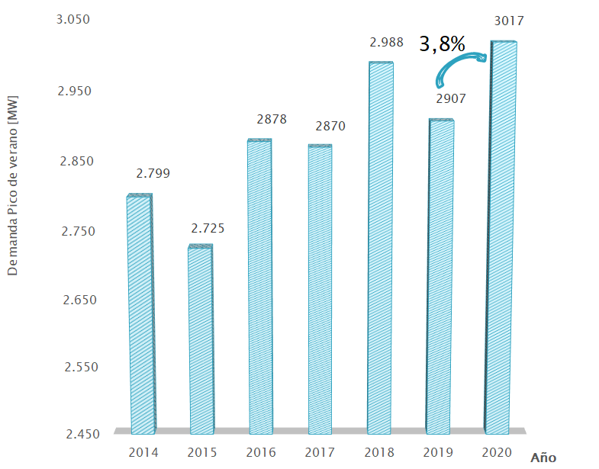
Evolución y Proyección de la Demanda
Demanda Pico de Verano en Transba
Red de Transporte de Bs. As.

Slide 5
Hipótesis consideradas para el análisis
Generación distribuida
Área Centro y Norte
Área Atlántca
Central | Pot. Nominal | Pot. Efectiva*
C. Sarmiento | 5 | 5
Arrecifes | 20 | 15
Bragado | 170 | 168
Rojo | 200 | 196
San Pedro | 112 | 108
Las Palmas | 212 | 212
Junín | 22 | 20
Lincoln | 15 | 15
Salto II | 60 | 60
G.Villegas | 23,5 | 20
Lobos /Navarro | 20 | 20
Colón | 20 | 15
Olavarria | 42 | 42
Barker | 212 | 200
San Nicolás | 345,5 | 240,5
Luján II | 130 | 127,5
TOTAL | 1609 | 1464 | 91%
Central | Pot. Nominal | Pot. Efectiva*
L. Armas | 34 | 34
Miramar | 20 | 20
9 de julio | 240 | 210
Necochea | 206 | 160
Oscar Smith (Gesell) | 125 | 124,7
Mar de Ajó | 30 | 14
TOTAL | 676 | 563 | 83%
Área Sur
Central | Pot. Nominal | Pot. Efectiva*
Ing. White | 100 | 100
PE Corti | 100 | 100
PE Villalonga | 51,75 | 51,75
PE La Castellana | 100,8 | 100,8
PE Energética | 19,2 | 19,95
PE Pampa Energía II | 53,2 | 53,2
PE La Genoveva | 41,8 | 41,8
PE De la Bahía | 53,2 | 53,2
TOTAL | 520 | 521 | 100%
Desde el mes de Agosto no se despachan más las CCTT Diesel de Junín ni Lincoln por control de tensión.
* Potencias que pueden ser despachadas considerando restricciones de la red y generación disponible declarada
Red de Transporte de Bs. As.

Slide 6

Generación a entrar en servicio
Generación que se espera entre en servicio para el verano 2019/20 conectada a la red de Transba
Central | Pot. Nominal | Fecha estimada de E/S
PE Las Armas | 50 | 1/12/2019
PE Energética | 79,8 | 15/12/2019
PE Necochea | 37,95 | 1/12/2019
PE El Mataco y San Jorge | 200 | 15/12/2019
PE Vientos del Secano | 50 | 26/11/2019
PE Miramar | 97,5 | 15/2/2019
TG03 CT San Pedro | 51,75 | 18/11/2019
TOTAL | 567
Los Parques impactan en la zona de Bahía Blanca, principalmente en la carga de los transformadores de 500/132 kV T1BB y T2BB
Red de Transporte de Bs. As.

Slide 7

Análisis Red en Condición N

Slide 8
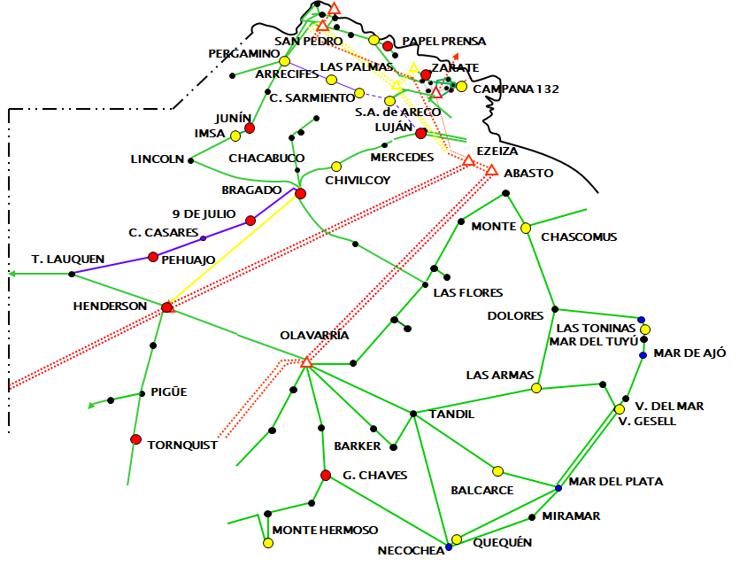

Nodos Críticos previstos en verano 2019/2020
Condición N
GPOR / I de O
Referencias:
Nodo con transformador saturado
Nodo con transformador/es con carga ≥ 90%
Red de Transporte de Bs. As.

Slide 9
Transformación de Transba
ESTACIONES CON CAPACIDAD DE TRANSFORMACIÓN EN ESTADO CRÍTICO PARA CONDICIÓN N (1 de 3)
EETT /USUARIOS | TRANSFORMADOR | REDUCCIÓN o ELIMINACIÓN DE SOBRECARGA | SOLUCIÓN PREVISTA
9 DE JULIO COOP. DE M. MORENO B.A. | T1NJ 66/13.8kV 10/10 MVA T2NJ 66/13.8kV 10/10 MVA | Restricciones por 1,3 MW (7%) | ET Nueve de Julio 132 kV con transf. 2x30 MVA y la línea de 132 kV Bragado– Nueve de Julio (FREBA, E/S 2022).
P. PRENSA COOP. DE SAN PEDRO | T1PS 132/34.5/13.8kV 15/15/5 MVA | Transferencias a San Pedro o restricciones por 1,1 MW (7%) | Instalación de dos transformadores de 30/20/30 MVA en la futura ET San Pedro Industrial (FREBA,en ejecución sin fecha prevista de entrada en servicio) o reemplazo de un transformador en San Pedro de 15 MVA por uno de 30 MVA (E/S 2020)
LUJÁN EMP DIST ENERGÍA ATLANTICA / COOP. LUJÁN BS AS | T1LJ 132/34.5/13.8kV 40/30/40 MVA T2LJ 132/34.5/13.8kV 40/30/40 MVA | Transferencias a MD o LD o restricciones por 3 MW (4%) | Nueva ET S.A, de Giles de 2x30/20/30 MVA absorbe parte de la demanda de Luján (FREBA E/S 2022)
HENDERSON EMP DIST ENERGÍA NORTE | T5HE 132/34.5/13.8kV 15/10/15 MVA T6HE 132/34.5/13.8kV 30/20/30 MVA | Despacho de generación disponible en Daireaux o Restricciones por 1 MW (3%) | Reemplazo T5HE por 30/30/10 MVA (FREBA, 2021) y/o ET Bolívar 132kV(FREBA, en ejecución E/S prevista para el 2021)
Red de Transporte de Bs. As.

Slide 10
Transformación de Transba
ESTACIONES CON CAPACIDAD DE TRANSFORMACIÓN EN ESTADO CRÍTICO PARA CONDICIÓN N (2 de 3)
EETT /USUARIOS | TRANSFORMADOR | REDUCCIÓN o ELIMINACIÓN DE SOBRECARGA | SOLUCIÓN PREVISTA
TORNQUIST EMP DIST ENERG SUR / INTERPACK S.A Papel. del Sur | T1TO 132/34.5/13.8 kV 15/10/15 MVA | Transferencia a Norte 2 o restricciones por 0,6 MW (4%) | Segundo transformador 30/30/20 MVA(FREBA, estipulado E/S 2023)
BRAGADO COOP. MNO. MORENOBS. AS. / EMP DIST ENERG NORTE | T3BG 132/69/13.8 kV 20/20/10 MVA T4BG 132/69/13.8 kV 20/20/10 MVA | Despacho de generación distribuida en Mariano Moreno y reducción de generación de ser posible en Bragado y Salto o restricciones por 0,5 MW (1,3%) en NJ, CJ, BG y 25 de Mayo | •Línea Pehuajó – Villegas 132kV(en ejecución, E/S prevista 2021) •ET Nueve de Julio 132 kV y línea Bragado 9 de Julio (FREBA 2022)
PEHUAJÓ EMP DIST ENERG NORTE | T5PH 132/69/13.8 kV 40/40 MVA | Despacho de generación distribuida en Mariano Moreno y General Villegas y/o restricciones por 5,56 MW en PH (12,6 %)
LAS PALMAS COOP. ZÁRATE BS AS | T1LS 132/34.5/13.8 kV 30/30/20 MVA | Transferencias a Zárate o restricciones por hasta 0,8 MW (3 %). | Instalación de 2°transf. 40/40/40 MVA (FREBA, E/S 2022).
Red de Transporte de Bs. As.

Slide 11
Transformación de Transba
ESTACIONES CON CAPACIDAD DE TRANSFORMACIÓN EN ESTADO CRÍTICO PARA CONDICIÓN N (3 de 3)
EETT /USUARIOS | TRANSFORMADOR | REDUCCIÓN o ELIMINACIÓN DE SOBRECARGA | SOLUCIÓN PREVISTA
JUNÍN EMP DIST ENERGÍA NORTE | T1JU 132/34.5/13.8 kV 30/20/30 MVA T2JU 132/34.5/13.8 kV 30/20/30 MVA | Máximo despacho de generación en Junín o restricciones por hasta 9,2 MW (16 %). | •Instalación de 2°transf. 15/10/15 MVA en ET IMSA,descarga Junín (FREBA, E/S 2020). •Futura ET Junín SUR descarga Junín (FREBA, se suponía E/S 2019 obra aún no comenzada)
GONZALES CHAVES EMP. DIST. ENERGÍA ATLÁNTICA | T1GC 132/34.5/13.8 kV 10/10/3.3 MVA | Transferencias a Quequén,Barker o restricciones por hasta 0,3 MW (3 %). | Instalación de 2°transf. 15/10/15 MVA (FREBA, estipulado 2019, sin avances).
Red de Transporte de Bs. As.

Slide 12
Situaciones críticas N de Líneas
LÍNEAS DE TRANSMISIÓN QUE PUEDEN ORIGINAR RESTRICCIONES EN ESCENARIOS DE ALTA DEMANDA Y/O DÉFICIT DE GENERACIÓN (1 de 2)
Línea/s | Elemento/s limitante/s | Obra que lo soluciona
•Campana – Corcemar (1CACO1) •Corcemar – Toyota (1CO-TOY1) •Toyota – Zárate (1TOY-ZA1) •Campana –Praxair (1CAPX1) | Conductores (535 A) | Secc. LAT Zárate – Campana III y vinculación a Campana y secc. LAT Atucha– Zárate y vinculación a Las Palmas. Presentado en esquema Res. SE N° 1/03. Actualmente suspendido por parte de la Comisión de Obras de la SE.
Arrecifes – C. Sarmiento (6ASCT1) | Transformador de Corriente en Arrecifes (150 A) | Cambio de Transformador de Corriente presentado en esquema Res. SE N° 1/03. Actualmente suspendido por parte de la Comisión de Obras de la SE.
“T” (línea en derivación) a San Antonio deArecode la línea 1CAVL1 1AATE1 | Transformador de corriente en Areco (150 A) | Nueva ET de maniobra S.A. Areco II, línea 132 kV S.A. Areco II – Capitán Sarmiento y adecuación “T” existente (queda línea de 132 kV Villa Lía-Areco II) (FREBA – Obra no iniciada) (*)
Red de Transporte de Bs. As.

Slide 13
Situaciones críticas N de Líneas
LÍNEAS DE TRANSMISIÓN QUE PUEDEN ORIGINAR RESTRICCIONES EN ESCENARIOS DE ALTA DEMANDA Y/O DÉFICIT DE GENERACIÓN (2 de 2)
Línea/s | Elemento/s limitante/s | Obra que lo soluciona
Azul –Cacharí (1AZCC1) | Transformador de Corriente en Azul (300 A) | Cambio de Transformador de Corriente. Presentado en esquema Res. SE N° 1/03. Actualmente suspendido por parte de la Comisión de Obras de la SE.
Cachacrí– Las Flores (1CCLF1) | Transformador de Corriente en Las Flores (300 A) | Cambio de Transformador de Corriente. Presentado en esquema Res. SE N° 1/03. Actualmente suspendido por parte de la Comisión de Obras de la SE.
Chascomús– Verónica (1CUVR1) | Transformador de Corriente enChascomús(300 A) | Cambio de Transformador de Corriente. Presentado en esquema Res. SE N° 1/03. Actualmente suspendido por parte de la Comisión de Obras de la SE.
Junín - Rojas (1JURF1) | Transformador de Corriente en Junín (400 A) | Cambio de Transformador de Corriente. Presentado en esquema Res. SE N° 1/03. Actualmente suspendido por parte de la Comisión de Obras de la SE.
Red de Transporte de Bs. As.

Slide 14
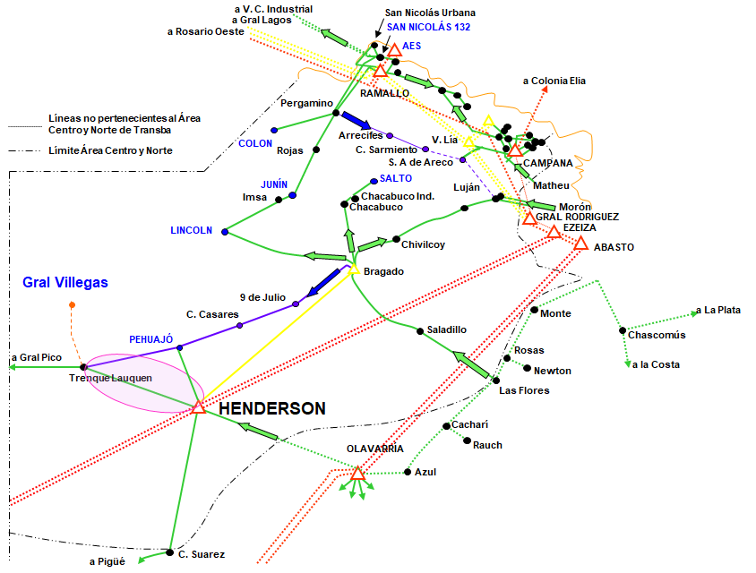
Nodos Comprometidos
Nodo T. Lauquen
Para red completa en pico:
Línea Henderson – Trenque Lauquen 132 kV Transporta más de 60 MW
Requiere despacho de generación distribuida.
Gral Villegas: 20 MW
Mercedes
Indisponibilidad línea 132kV Henderson – T. Lauquen:
El nodo cuenta con automatismo de subtensión.
Implica:
Toda generación disponible despachada
Gral Villegas: 20 MW
M. Moreno (4 MW)
Transferencias de carga de EDEN
Hasta 30 MW de restricciones (este valor aumentó considerablemente por no contarse más con la generación en Pehuajó y Carlos Casares)
Soluciones estructurales proyectadas G.R.):
ET Charlone 500/132 kV
Líneas asociadas a la ET
Red de Transporte de Bs. As.

Slide 15
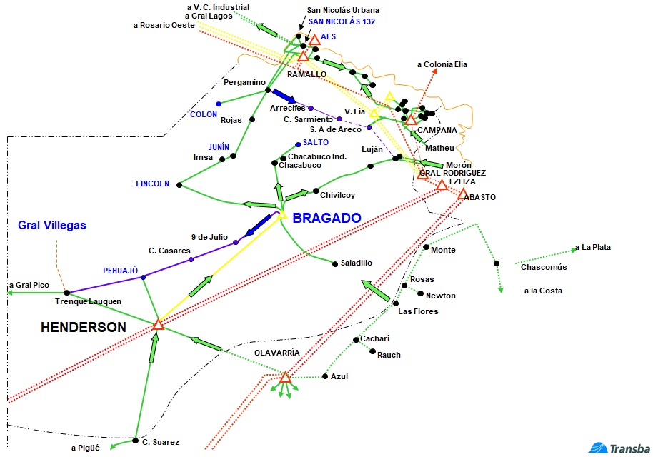
Nodos Comprometidos
Nodo Bragado
Línea Bragado – Henderson 220 kV
Transporta más de 200 MW
Área cuenta con automatismo de alivio por subtensión.
En pico requiere toda la generación del área:
Bragado (168 MW)
Salto II (60 MW)
Arrecifes (15 MW)
C. Sarmiento (5 MW)
Colón (15 MW)
M. Moreno (5 MW)
Luján II (130 MW)
Sin generación en JU y LI se esperan bajas tensión en N y restricciones ante contingencia del corredor Bragado - Pergamino
Mercedes
Indisponibilidad línea 220 kV Bragado – Henderson Implica:
De no contar con la totalidad de la generación del área centro las restricciones pueden ascender hasta 70 MW.
Área cuenta con automatismo de alivio por subtensión.
ACERBRAG parada con su compensación shunt E/S o bien restricciones a la demanda
Soluciones estructurales proyectadas (G.R.):
ET 25 de Mayo 500/132 kV (abril 2020)
ET Charlone 500/132 kV
Líneas de 132 kV asociadas a estas EETT
Red de Transporte de Bs. As.

Slide 16
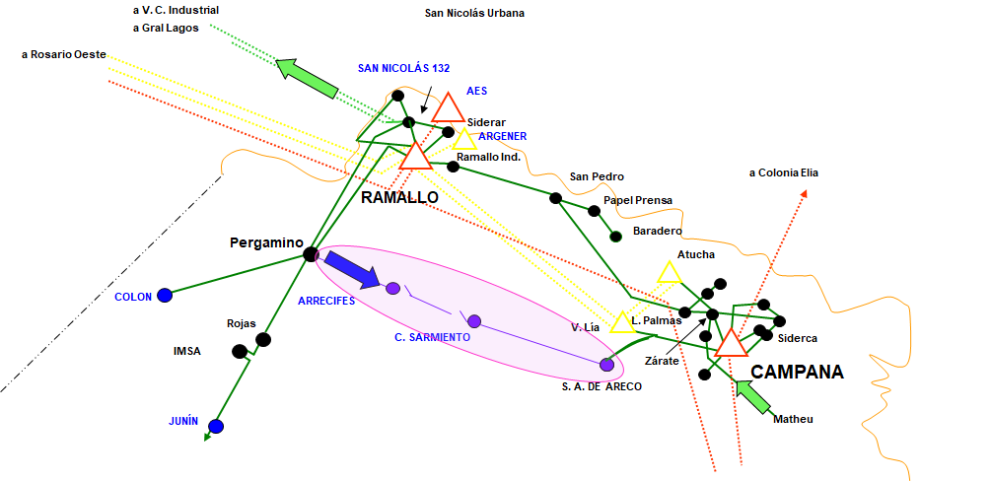
Corredores Comprometidos
Corredor S.A. de Areco - Pergamino
En pico:
Cap. Sarmiento alimentado desde Arrecifes:
Baja tensión en Arrecifes y C. Sarmiento, con peligro de pérdida de generación en Arrecifes y colapso de ambas estaciones.
Carga cercana a la nominal de la línea Pergamino – Arrecifes
Cap. Sarmiento alimentado desde S.A. Areco:
Sobrecarga de TTII de “TE” en línea Campana – Villa Elia o de T3AA (132/66 kV)
Corredor opera abierto (anillado hay sobrecarga sin generación).
C. Sarmiento alimentado desde Pergamino o S.A. de Areco.
Requiere generación distribuida:
C. Sarmiento: 5 MW
Arrecifes: 15 MW
Solución estructural G.R.):
LAT 132 kV V. Lia – Nueva Areco
LAT 132 kV Nueva Areco – C. Sarmiento
LAT 132 kV Arrecifes – C. Sarmiento
LAT 132 kV Arrecifes - Salto
Red de Transporte de Bs. As.

Slide 17
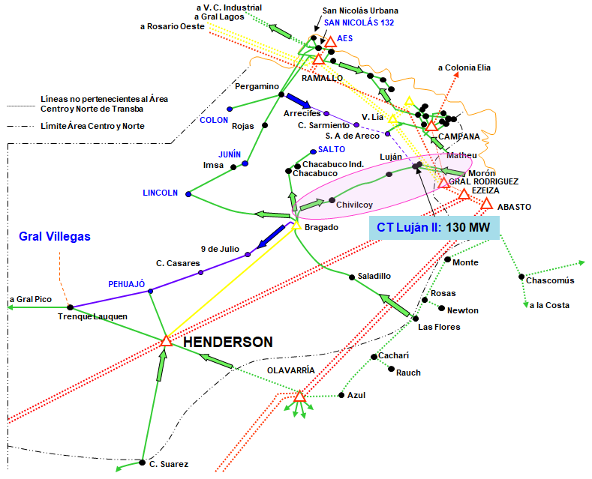
Corredores Comprometidos
Corredor Bagado - Malvinas
Corredor Bragado – Malvinas (SACME)
Demanda: > 230 MW
Despacho de generación para evitar sobrecarga transformadores 132/66 kV en Luján:
Lobos + Navarro: 20 MW total
Luján II: 130 MW
Ante indisponibilidad de alguna de las líneas del corredor Luján – Malvinas se deben realizar restricciones por hasta 35 MW contando con la generación de Luján II y Lobos
Mercedes
Soluciones estructurales proyectadas (G.R.):
ET 25 de Mayo 500/132 kV
LAT 132 kV 25 de Mayo - Chivilcoy
LAT 132 kV San A. de Areco - Luján
LAT 132 kV 25 de Mayo - Lobos
LAT 132 kV Lobos - Monte
Red de Transporte de Bs. As.

Slide 18
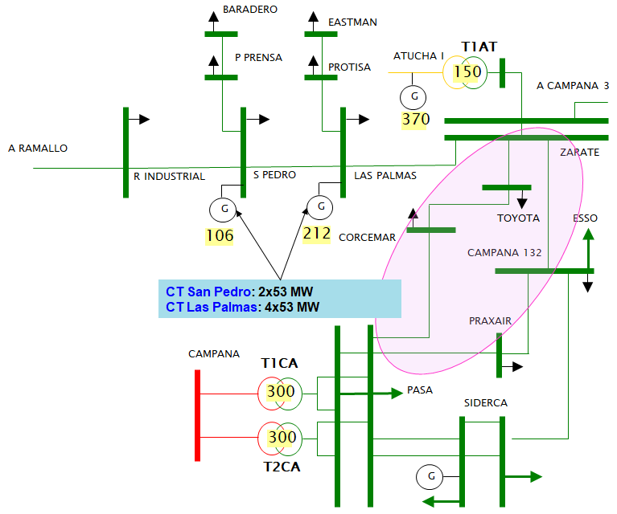
Corredores dependientes de la Generación
Corredor Campana - Zárate
Para altas demandas ante indisponibilidad de generación:
Sobrecarga líneas Campana – Corcemar y Campana – Praxair.
Requiere restricciones para evitar colapso de las estaciones del corredor Campana – Ramallo.
Solución estructural:
Seccionamiento de LAT de 132 kV Atucha – Zárate y vinculación a Las Palmas
Seccionamiento de LAT de línea Zárate – Campana 3 y vinculación a Campana
LAT 132 Villa Lía – Baradero
Red de Transporte de Bs. As.

Slide 19
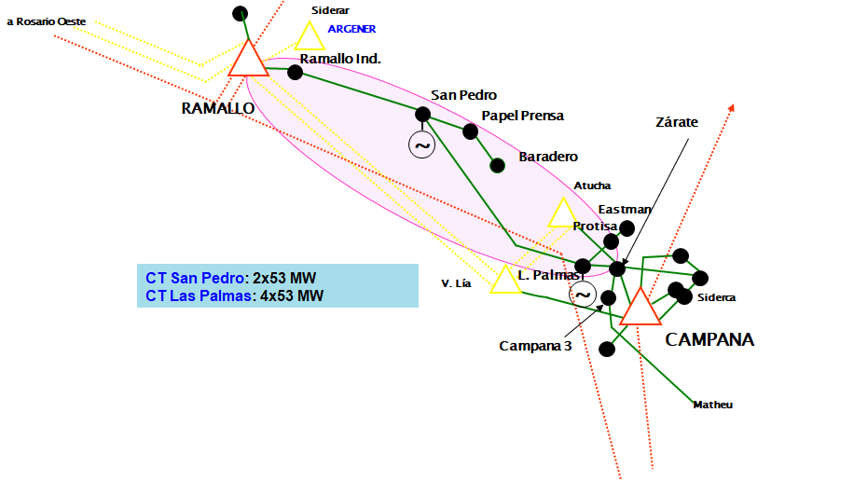
Corredores dependientes de la Generación
Corredor Ramallo - Zárate
Una falla en los extremos puede provocar el colapso de toda la demanda que abastece de no contar con la generación.
Abastece alrededor de 165 MW
A partir del verano pasado cuenta con generación en Las Palmas y San Pedro
Solución estructural:
Seccionamiento de LAT de 132 kV Atucha – Zárate y vinculación a Las Palmas
Seccionamiento de LAT de 132 kV Campana 3 – Zárate y vinculación a Campana.
LAT 132 Villa Lía – Baradero
Red de Transporte de Bs. As.

Slide 20
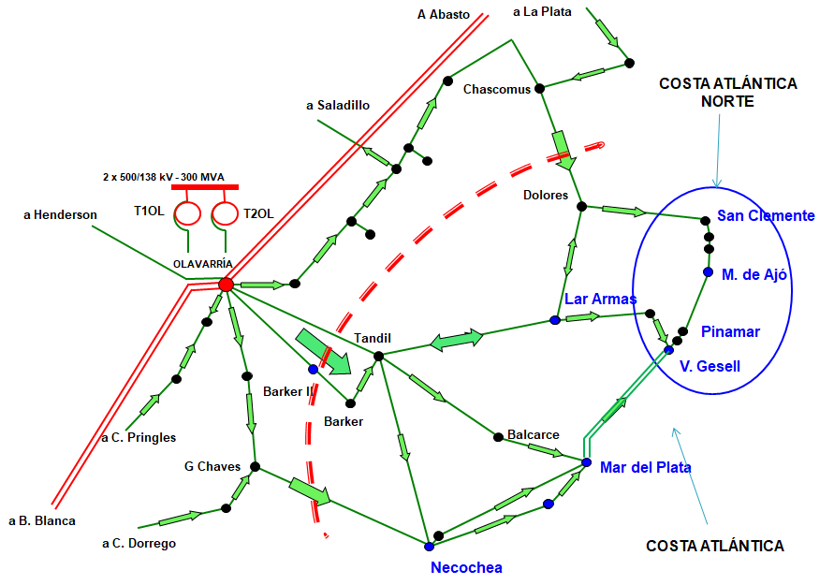
Área Atlántica pico de verano 2019
Demanda máxima esperada: 747 MW (+3,8% respecto al máximo de verano)
Abastecida 4 vínculos en 132 kV y generación local.
Generación móvil disponible:
20 MW en Miramar
ET Vivoratá aún fuera de servicio.
3 hipótesis de generación:
Disponibilidad típica área MP, NE y CAN (2 de 4)
Disponibilidad reducida en MP y NE (3 de 4)
Disponibilidad reducida en la CAN (4 de 4)
Red de Transporte de Bs. As.

Slide 21
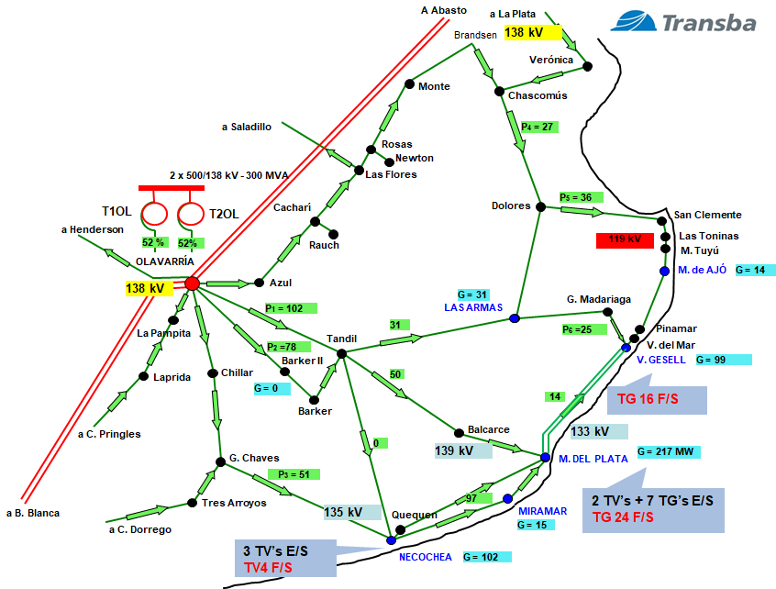
Área Atlántica pico de verano 2019
Hipótesis 1 : Disponibilidad típica de Centrales de la Costa:
1 máquina indisponible en MP y 1 indisponible en NE
1 máquina indisponible en VG
Demanda Atlántica = 747 MW (+3,8%) (real 2017: 722 MW)
Demanda CAN = 182 MW
Demanda M. del Plata = 294 MW
CORR OL-TD = 180 MW
(límite de seguridad 180 MW)
En Pico:
Toda la generación disponible.
Se cumple con el límite de seguridad del corredor OL-TD considerando 15 MW de generación distribuida.
Baja tensión en la CAN precisa salir de banda en OL
Red de Transporte de Bs. As.

Slide 22
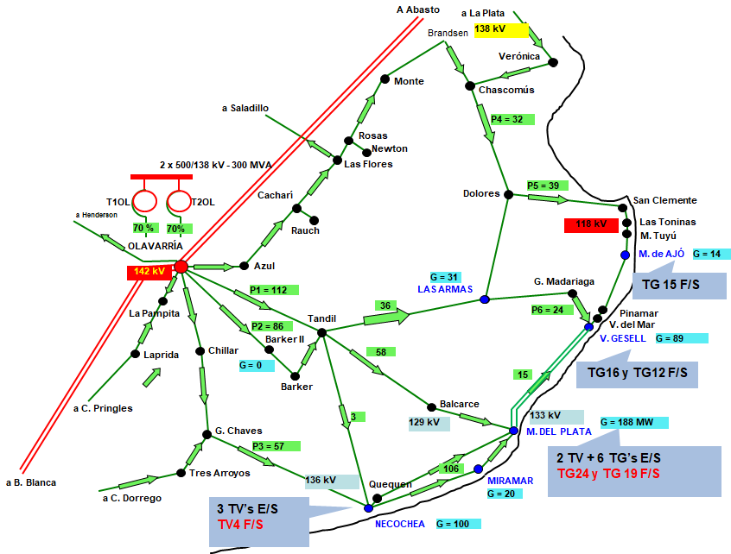
Área Atlántica pico de verano 2019
Hipótesis 2: Disponibilidad baja de Centrales de la Costa en NE y MP
2 máquinas indisponibles en MP y 1 indisponible en NE
2 máquina indisponible en VG
Demanda Atlántica = 747 MW (+3,8%) (real 2017: 722 MW)
Demanda CAN = 182 MW
Demanda M. del Plata = 294 MW
CORR OL-TD = 198 MW
(límite de seguridad 180 MW)
En Pico:
Toda la generación disponible incluyendo la móvil.
Se operaría a riesgo de colapso por superar límite del corredor Olavarría – Tandil.
Bajas tensiones en la CAN. Necesidad de salir de banda de tensión en Olavarría.
La obra de Vivoratá 132 kV normalizaría la tensión de la CAN para escenarios de baja generación.
Red de Transporte de Bs. As.

Slide 23
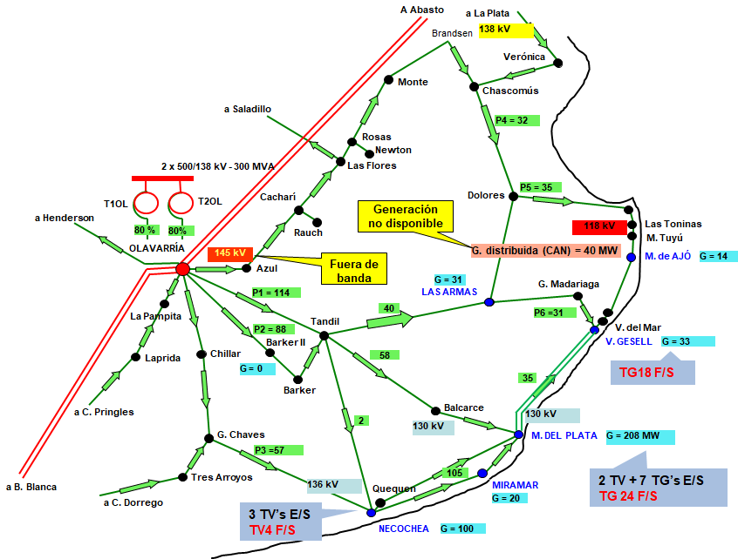
Área Atlántica pico de verano 2019
Hipótesis 3: Disponibilidad baja en la CAN
1 máquinas indisponibles en MP y 1 indisponible en NE
TG 18 V. Gesell f/s (80 MW)
Demanda Atlántica = 747 MW (+3,8%) (real 2017: 722 MW)
Demanda CAN = 182 MW
Demanda M. del Plata = 294 MW
CORR OL-TD = 202 MW
(límite de seguridad 180 MW)
En Pico:
Toda la generación disponible incluyendo la móvil.
Necesidad de generación distribuida en la CAN de hasta 40 MW o restricciones por el mismo valor
Bajas tensiones en la CAN
La obra de Vivoratá 132 kV normalizaría la tensión de la CAN para escenarios de pico sin la máquina más grande de la CAN.
Red de Transporte de Bs. As.

Slide 24
Análisis Red en Condición N-1

Slide 25
Situaciones Críticas N-1 de Líneas
LÍNEAS DE TRANSMISIÓN CUYA INDISPONIBILIDAD PARA DEMANDAS PICO SERÍA CRÍTICA PARA LA OPERACIÓN PUDIENDO ORIGINAR RESTRICCIONES.
Casos de líneas radiales: Su indisponibilidad producirá ENS durante todo el tiempo que esté fuera de servicio
FALLA | OBSERVACIONES – EFECTOS DE LA FALLA | RESTRICCIONES MÁXIMAS
Línea 132 kV San Pedro – Papel Prensa | Línea radial. Cortes en Papel Prensa y Baradero. | 75 MW
Línea 132 kV Papel Prensa – Baradero | Línea radial. Cortes en Baradero. | 30 MW
Línea 132 kV Las Palmas – Protisa | Línea radial. Cortes en nodos Protisa y Eastman. | 19 MW
Línea 132 kV Villa Lía –S.A.de Areco- Campana | Problemas de tensión y sobrecargas en transformación 132/66 del corredor de 66 kV Pergamino – Luján. | 21 MW
Línea 132 kV Protisa– Eastman | Línea radial. Cortes en el nodo Eastman. | 8 MW
Línea 132kVB. Blanca – Pedro Luro | Línea radial. Cortes en Pedro Luro, C. de Patagones y posiblemente en Viedma (reposición desde P. Madryn en resto y valle – Pico con restricciones) | 10 MW
Red de Transporte de Bs. As.

Slide 26
Situaciones Críticas N-1 de Líneas
LÍNEAS DE TRANSMISIÓN CUYA INDISPONIBILIDAD PARA DEMANDAS PICO SERÍA CRÍTICA PARA LA OPERACIÓN PUDIENDO ORIGINAR RESTRICCIONES.
Líneas cuya indisponibilidad generaría restricciones en estados de alta demanda aún con máximo despacho de generación (1 de 2)
FALLA | OBSERVACIONES – EFECTOS DE LA FALLA | RESTRICCIONES MÁXIMAS
Línea 220 kV Henderson – Bragado | Graves problemas de abastecimiento a toda el área Centro de la Pcia. de Buenos Aires. Analizado en la sección “Corredores Comprometidos”” | 70 MW (*)
Línea 132 kV Valeria del Mar – Villa Gesell | Graves problemas de tensión en la costa Atlántica norte. Sobrecargas en Dolores – San Clemente. | 65 MW
Línea 132 kV Pergamino – Rojas | Problemas de tensión en corredor San Nicolás/Ramallo – Bragado | 65 MW
Línea 132 kV Bragado – Lincoln |  | 53 MW
Línea 132 kV Olavarría - Azul | Problemas de tensión en el corredor Azul -Chascomús. Sobrecargas en línea Bragado - Saladillo | 55 MW
Línea 132 kV Pinamar– Valeria del Mar | Graves problemas de tensión en la costa Atlántica norte. | 52 MW
Línea 132 kV Mar de Ajó -Pinamar |  | 35 MW
Línea 132 kV Las Toninas – Mar de Ajó |  | 21 MW
(*) Se considera que la disponibilidad de generación del área centro es plena (CT Luján II, CT Bragado, Salto II, Lobos, etc.)
Red de Transporte de Bs. As.

Slide 27
Situaciones Críticas N-1 de Líneas
LÍNEAS DE TRANSMISIÓN CUYA INDISPONIBILIDAD PARA DEMANDAS PICO SERÍA CRÍTICA PARA LA OPERACIÓN PUDIENDO ORIGINAR RESTRICCIONES.
Líneas cuya indisponibilidad generaría restricciones en estados de alta demanda aún con máximo despacho de generación (2 de 2)
FALLA | OBSERVACIONES – EFECTOS DE LA FALLA | RESTRICCIONES MÁXIMAS
Línea 132 kV Bragado -Chivilcoy | Problemas de tensión en corredor Bragado – Luján. Sobrecargas en corredor Morón - Luján | 50 MW
Línea 132 kV Olavarría – La Pampita | Problemas de tensión en La Pampita y Laprida (Considerando que Loma Negra ya toma plena carga 72 MW) | 50 MW
Línea 132 kV Pergamino – San Nicolás Oeste | Problemas de tensión en corredor San Nicolás/Ramallo – Bragado. Sobrecargas en línea Ramallo – Pergamino | 43 MW
Línea 132 kV Ramallo - Pergamino | Problemas de tensión en corredor San Nicolás/Ramallo – Bragado. Sobrecarga en línea San Nicolás- San Nicolás Oeste de no contar con la generación de CT Rojo. | 43 MW
Línea 132 kV Henderson – T. Lauquen | Problemas de tensión en T. Lauquen. Cortes en el Oeste de la Pcia. de Buenos Aires. Analizado en la sección “Corredores dependientes de la Generación Distribuida” | 30 MW
Línea 66 kV Bragado – Nueve de Julio | Cortes en Pehuajó, C. Casares y Nueve de Julio por problemas de tensión y sobrecarga de la línea 6CJPH1 | 28 MW
Línea 66 kV Pehuajó – C. Casares | Cortes en C. Casares y Nueve de Julio por problemas de tensión en el corredor de 66 kV y sobrecarga de la línea 6BGNJ1 y los transformadores de 132/66 kV de Bragado | 15 MW
Red de Transporte de Bs. As.

Slide 28
Situaciones Críticas N-1 de Líneas
LÍNEAS DE TRANSMISIÓN CUYA INDISPONIBILIDAD PARA DEMANDAS PICO SERÍA CRÍTICA PARA LA OPERACIÓN PUDIENDO ORIGINAR RESTRICCIONES.
Líneas cuya indisponibilidad generaría restricciones en estados de alta demanda en caso de no disponer de toda la generación o imposibilidad de transferencias de demanda (1 de 4).
FALLA | OBSERVACIONES – EFECTOS DE LA FALLA
Línea 132 kV Campana – Praxair | Sobrecarga en las líneas de 132 kV del anillo de Campana - Zárate de no contar con generación en CT Las Palmas y CT San Pedro y / o de pasar demanda a Matheu (SACME / Edenor).
Línea 132 kV Campana - Corcemar
Línea 132 kV Corcemar – Toyota
Línea 132 kV Toyota – Zárate
Línea 132 kV Praxair – Campana 132
Línea 132 kV Campana 132 – Zárate
Línea 132 kV Atucha - Zárate
Línea 132 kV San Nicolás – Gral. Lagos | Sobrecargas en líneas de la EPESF y en transformadores 220/132 de RO
Línea 132 kV Rojas - Junín | Problemas de tensión en corredor San Nicolás/Ramallo – Bragado.
Línea 132 kV Junín – IMSA - Lincoln
Línea 132 kV Mercedes - Luján | Problemas de tensión y/o sobrecarga en corredor Bragado – Luján de no disponer de la generación en CT Luján II o bien no poder realizar cambios de configuración en ET Malvinas (SACME / Edenor).
Línea 132 kV Bragado – Saladillo | Problemas de tensión en la costa Atlántica norte. Sobrecarga en líneas Olavarría – Azul, Azul – Cacharí y Cacharí – Las Flores.
Red de Transporte de Bs. As.

Slide 29
Situaciones Críticas N-1 de Líneas
LÍNEAS DE TRANSMISIÓN CUYA INDISPONIBILIDAD PARA DEMANDAS PICO SERÍA CRÍTICA PARA LA OPERACIÓN PUDIENDO ORIGINAR RESTRICCIONES.
Líneas cuya indisponibilidad generaría restricciones en estados de alta demanda en caso de no disponer de toda la generación o imposibilidad de transferencias de demanda (2 de 4).
FALLA | OBSERVACIONES – EFECTOS DE LA FALLA
Línea 132 kV Azul –Cacharí | Problemas de tensión en la costa Atlántica norte. Sobrecargas en Bragado – Saladillo en función de la disponibilidad de generación en la Costa Atlántica Norte y Las Armas.
Línea 132 kV Cacharí– Las Flores
Línea 132 kV Dolores – San Clemente | Graves problemas de tensión en la costa Atlántica norte. Sobrecargas en Las Armas – Madariaga y en las líneas de la Costa Atlántica Norte.
Línea 132kV Villa Gesell– Gral. Madariaga | Graves problemas de tensión en la costa Atlántica norte. Sobrecargas en Dolores – San Clemente.
Línea 132 kV Gral. Madariaga – Las Armas
Línea 132 kV Olavarría - Chillar | Sobrecargas en B. Blanca – M. Hermoso y Olavarría – Tandil.
Línea 132 kV La Plata – Verónica (EDELAP) y Verónica –Chascomús | Problemas de tensión en la Costa Atlántica Norte de no contar con el total de la generación instalada en la misma.
Línea 132 kV Chascomús - Dolores
Línea 132 kV Las Armas - Tandil
Línea 132 kV Olavarría - Tandil | Problemas de tensión en la costa Atlántica. Sobrecargas en líneas Olavarría – Barker II, Barker – Barker II y/o Barker - Tandil de no contar con la suficiente generación en la Costa Atlántica.
Línea 132 kV Olavarría –Barker II | Problemas de tensión en la costa Atlántica. Sobrecargas en líneas Olavarría– Tandil de no contar con la suficiente generación en la Costa Atlántica.
Línea 132 kV Barker–Barker II
Línea 132 kV Barker - Tandíl
Red de Transporte de Bs. As.

Slide 30
Situaciones Críticas N-1 de Líneas
LÍNEAS DE TRANSMISIÓN CUYA INDISPONIBILIDAD PARA DEMANDAS PICO SERÍA CRÍTICA PARA LA OPERACIÓN PUDIENDO ORIGINAR RESTRICCIONES.
Líneas cuya indisponibilidad generaría restricciones en estados de alta demanda en caso de no disponer de toda la generación o imposibilidad de transferencias de demanda (3 de 4).
FALLA | OBSERVACIONES – EFECTOS DE LA FALLA
Línea 132 kV B. Blanca – M. Hermoso | Sobrecargas en Olavarría - Chillar
Línea 132 kV B. Blanca – Tornquist - Pigüé | Problemas de tensión en Pigüé. Cortes en Tornquist.
Línea 66 kV Arrecifes – Cap. Sarmiento | Restricciones en Arrecifes y Cap. Sarmiento
Línea 132 kV Tandíl- Balcarce | Problemas de tensión en Mar del Plata y sobrecargas en Necochea – Quequén– Mar del Plata y G.Chaves - Necochea de no haber suficiente generación en Mar del Plata y Miramar
Línea 132 kV Balcarce – Mar del Plata
Línea 132 kV González Chaves -Necochea | Problemas de tensión en Mar del Plata y sobrecargas en Tandil – Balcarce y Balcarce – Mar del Plata de no haber suficiente generación en Mar del Plata y Miramar
Línea 132 kV Necochea- Miramar | Problemas de tensión en Mar del Plata y sobrecargas en Tandil – Balcarce, Balcarce – Mar del Plata y Necochea– Mar del Plata de no haber suficiente generación en Mar del Plata y Miramar
Línea 132 kV Necochea–Quequén– Mar del Plata | Problemas de tensión en Mar del Plata y sobrecargas en Tandil – Balcarce, Balcarce – Mar del Plata,Necochea– Miramar y Miramar – Mar del Plata de no haber suficiente generación en Mar del Plata y Miramar
Línea 132 kV Bragado – Chacabuco | Línea radial. Sin restricciones de contar con la generación de CT Salto II sino, cortes en Chacabuco, Chacabuco Ind. y Salto.
Línea 132 kV Chacabuco – Chacabuco Ind. | Línea radial. Sin restricciones de contar con la generación de CT Salto II sino, cortes en Chacabuco Ind. y Salto.
Red de Transporte de Bs. As.

Slide 31
Situaciones Críticas N-1 de Líneas
LÍNEAS DE TRANSMISIÓN CUYA INDISPONIBILIDAD PARA DEMANDAS PICO SERÍA CRÍTICA PARA LA OPERACIÓN PUDIENDO ORIGINAR RESTRICCIONES.
Líneas cuya indisponibilidad generaría restricciones en estados de alta demanda en caso de no disponer de toda la generación o imposibilidad de transferencias de demanda (4 de 4).
FALLA | OBSERVACIONES – EFECTOS DE LA FALLA
Línea 132 kV Zárate – Las Palmas | Baja tensión en Eastman,Protisa, Las Palmas. Sobrecarga de Ramallo – Ramallo Ind. de no contar con la generación en CT Las Palmas y CT San Pedro
Línea 132 kV San Pedro – Ramallo Industrial | Baja tensión en Baradero, Papel Prensa, San Pedro. Sobrecarga en las líneas de 132 kV del anillo de Campana – Zárate de no contar con la generación en CT Las Palmas y CT San Pedro.
Línea 132 kV Ramallo – Ramallo Industrial | Baja tensión en Baradero, Papel Prensa, San Pedro y Ramallo Ind.. Sobrecarga en las líneas de 132 kV del anillo de Campana – Zárate de no contar con generación en CT Las Palmas y CT San Pedro.
Línea 132 kV San Nicolás – San Nicolás Oeste | Problemas de tensión en corredor San Nicolás/Ramallo – Bragado. Sobrecargas en línea Ramallo – Pergamino de no contar con la generación de CT Rojo.
Línea 132 kV Luján - Malvinas | Sobrecarga de la restante línea Luján Dos - Malvinas de no contar con la CT Luján II
Línea 132 kV Luján Dos - Malvinas
Línea 132 kV Chillar –González Chaves | Sobrecargas en Dorrego – 3 Arroyos y Olavarría -Tandíl y/o Balcarce Mar del Plata. Problemas de tensión en el corredor Bahía Blanca – G. Chavez
Línea 132 kV PedroLuro– C. de Patagones | Problemas de tensión en C. de Patagones. Reposición desde P.Madryn con posibles restricciones en pico.
Línea 66 kV Pergamino - Arrecifes | Restricciones en Arrecifes y Cap. Sarmiento por graves problemas de tensión y/o sobrecarga T3AA
Red de Transporte de Bs. As.

Slide 32
Transformación de Transba
RESTRICCIONES ANTE N-1 DE TRANSFORMADORES (1 de 8)
EETT | TRANSFORMADOR que mayor ENS generaría | RESTRICCIÓN ESTIMADA (MW de alivio / % de la demanda máx. del nodo) | USUARIOS
LUJAN(T1/T2) | T1LJ o T2LJ 132/34.5/13.8 kV 40/30/40 MVA | 30 MW /40% | COOP. LUJAN BS. AS./ EMP DIST ENERG NORTE
VILLA GESELL | T1VG 132/34.5/13.8 kV 30/20/30 MVA | 28 MW /66% | COOP. VILLA GESELL/ EMP DIST ENERG ATLANTICA
MAR DE AJO | T1MJ 132/34.5/13.8 kV 30/10/30 MVA | 26 MW / 66% | CESOP LTDA SAN BERNARDO/ EMP DIST ENERG ATLANTICA
CAMPANA 132 | T1CM o T2CM 132/34.5/13.8 kV 30/20/30 MVA | 24 MW / 46% | EMP DIST ENERG NORTE / ESSO
PERGAMINO (T1/T2/T6) | T1PO 30/20/30 MVA o T2PO 30/10/30 MVA O T6PO 30/20/30 MVA | 20 MW / 27% | COOPERATIVA DE PERGAMINO/ EMP DIST ENERG NORTE
ZARATE (T4) | T4ZA 132/34.5/13.8 kV 30/30/20 MVA | 19 MW / 100% | COOP. ZARATE BS. AS.
BRAGADO (T3/T4) | T3BG o T4BG 132/69/13.8 kV 20/20/10 MVA | 19 MW / 50% | COOP. MNO. MORENOBS. AS./ EMP DIST ENERG NORTE
Nota: Los MW de corte consideran el paralelo de generación distribuida instalada y transferencias de demanda declaradas en la TOS 20
Se resaltan en rojo las restricciones con porcentajes ≥ 40% de la demanda del nodo.
Red de Transporte de Bs. As.

Slide 33
Transformación de Transba
RESTRICCIONES ANTE N-1 DE TRANSFORMADORES (2 de 8)
EETT | TRANSFORMADOR que mayor ENS generaría | RESTRICCIÓN ESTIMADA (MW de alivio / % de la demanda máx. del nodo) | USUARIOS
BALCARCE | T2BL 132/34.5/13.8 kV 30/30/20 MVA | 19 MW / 48% | EMP DIST ENERG ATLANTICA
S.A. DE ARECO (T1/T2/T4) | T4AA 132/34.5/13.8 kV 30/20/30 MVA | 18 MW / 65% | COOP.DE SAN ANTONIO DE ARECO / EMP DIST ENERG NORTE
RAMALLO IND. | T1RN 132/34.5/13.8 kV 30/30/20 MVA | 17 MW / 85% | BUNGE ARGENTINA - Ramallo / COOP. RAMALLO
MERCEDES | T1MD o T2MD 132/34.5/13.8 kV 30/20/30 MVA | 17 MW / 38% | EMP DIST ENERG NORTE
CHIVILCOY | T1CI o T2CI 132/34.5/13.8 kV 30/20/30 MVA | 17 MW / 33% | EMP DIST ENERG NORTE
NORTE 2 | T2ND 132/34.5/13.8 kV 45/30/45 MVA | 16 MW / 26% | EMP DIST ENERG SUR
CHACABUCO | T1CB 132/34.5/13.8 kV 30/20/30 MVA | 16 MW / 54% | COOP. CHACABUCO
Nota: Los MW de corte consideran el paralelo de generación distribuida instalada y transferencias de demanda declaradas en la TOS 20.
Se resaltan en rojo las restricciones con porcentajes ≥ 40% de la demanda del nodo.
Red de Transporte de Bs. As.

Slide 34
Transformación de Transba
RESTRICCIONES ANTE N-1 DE TRANSFORMADORES (3 de 8)
EETT | TRANSFORMADOR que mayor ENS generaría | RESTRICCIÓN ESTIMADA (MW de alivio / % de la demanda máx. del nodo) | USUARIOS
S. NICOLÁS URBANA | T1NU o T2NU 132/13.8/13.2 kV 44/44/15 MVA | 16 MW / 28% | EMP DIST ENERG NORTE
JUNÍN | T1JU o T2JU 132/34.5/13.8 kV 30/20/30 MVA | 16 MW / 35% | EMP DIST ENERG NORTE
TANDIL | T1TD, T2TD o T3TD132/34.5/13.8 kV 30/20/30 MVA | 16 MW / 22% | EMP DIST ENERG ATLANTICA/ USINA POPULAR DE TANDIL-DISTR.
HENDERSON (T5/T6) | T6HE 132/34.5/13.8 kV 20/20/6.6 MVA | 15 MW /49% | EMP DIST ENERG NORTE
ROJAS | T1RF 132/34.5/13.8 kV 30/20/30 MVA | 15 MW /53% | COOP.DE LUZ Y F.DE ROJAS/ EMP DIST ENERG NORTE
CHASCOMUS | T1CU 132/34.5/13.8 kV 30/30/20 MVA | 14 MW / 39% | EMP DIST ENERG ATLANTICA
T. LAUQUEN (T4/T5) | T4TL o T5TL 132/66/13.2 kV 40/40/15 MVA | 13 MW / 29% | COOP. T. LAUQUEN / EMP DIST ENERG NORTE
Nota: Los MW de corte consideran el paralelo de generación distribuida instalada y transferencias de demanda declaradas en la TOS 20.
Se resaltan en rojo las restricciones con porcentajes ≥ 40% de la demanda del nodo.
Red de Transporte de Bs. As.

Slide 35
Transformación de Transba
RESTRICCIONES ANTE N-1 DE TRANSFORMADORES (4 de 8)
EETT | TRANSFORMADOR que mayor ENS generaría | RESTRICCIÓN ESTIMADA (MW de alivio / % de la demanda máx. del nodo) | USUARIOS
LAS PALMAS | T1LS 132/34.5/13.8 kV 30/30/20 MVA | 13 MW / 45% | COOP. ZARATE BS. AS.
NECOCHEA (1) | T2NE 132/34.5/13.8 kV 30/20/30 MVA | 13 MW / 36% | COOPERATIVA DE NECOCHEA
PEDRO LURO | T1PL 132/34.5/13.8 kV 15/10/15 MVA | 12 MW / 100% | EMP DIST ENERG SUR
S. NICOLÁS | T6SN o T7SN 132/34.5/13.8 kV 30/30/20 MVA | 11 MW / 25% | EMP DIST ENERG NORTE
AZUL | T1AZ 132/34.5/13.8 kV 30/30/20 MVA | 11 MW / 28% | COOP. AZULBS. AS./ EMP DIST ENERG ATLANTICA
PINAMAR | T2PM 132/34.5/13.8 kV 30/20/30 MVA | 10 MW / 43% | EMP DIST ENERG ATLANTICA
IMSA | T1IM 132/34.5/13.8 kV 15/10/15 MVA | 10 MW / 78% | EMP DIST ENERG NORTE / NIDERA
Nota: Los MW de corte consideran el paralelo de generación distribuida instalada y transferencias de demanda declaradas en la TOS 20
(1): El T1NE de 30 MVA está limitado a 10 MVA por falta de obras complementarias pendientes desde el cambio de transformador.
Se resaltan en rojo las restricciones con porcentajes ≥ 40% de la demanda del nodo
Red de Transporte de Bs. As.

Slide 36
Transformación de Transba
RESTRICCIONES ANTE N-1 DE TRANSFORMADORES (5 de 8)
EETT | TRANSFORMADOR que mayor ENS generaría | RESTRICCIÓN ESTIMADA (MW de alivio / % de la demanda máx. del nodo) | USUARIOS
PAPEL PRENSA | T1PS 132/34.5/13.8 kV 15/15/5 MVA | 10 MW / 67% | COOP. SAN PEDRO/ PAPEL PRENSA SA San Pedro
9 DE julio | T1NJ o T2NJ 66/13.8 kV 10 MVA | 10 MW / 53% | COOP. MNO. MORENOBS. AS./ EMP DIST ENERG NORTE
T. LAUQUEN | T3TL o T6TL 132/34.5/13.8 kV 30/30/20 MVA | 10 MW / 27% | COOP. T. LAUQUEN
PERGAMINO (T3/T4/T5) | T5PO 132/69 kV 15/15 MVA | 9 MW / 32% | EMP DIST ENERG NORTE
CORCEMAR | T2CO 132/34.5/13.8 kV 30/30/20 MVA | 9 MW / 100% | COOP. ZARATE BS. AS.
LINCOLN | T1LI o T2LI 132/34.5/13.8 kV 15/10/15 MVA | 9 MW / 36% | EMP DIST ENERG NORTE
LAS TONINAS | T1LO132/34.5/13.8 kV 30/30/20 MVA | 8 MW / 31% | EMP DIST ENERG ATLANTICA
Nota: Los MW de corte consideran el paralelo de generación distribuida instalada y transferencias de demanda declaradas en la TOS 20
Se resaltan en rojo las restricciones con porcentajes ≥ 40% de la demanda del nodo.
Red de Transporte de Bs. As.

Slide 37
Transformación de Transba
RESTRICCIONES ANTE N-1 DE TRANSFORMADORES (6 de 8)
EETT | TRANSFORMADOR que mayor ENS generaría | RESTRICCIÓN ESTIMADA (MW de alivio / % de la demanda máx. del nodo) | USUARIOS
G. MADARIAGA (T1) | T1GD 132/35.6/13.6 kV 15/15/5 MVA | 8 MW / 67% | EMP DIST ENERG ATLANTICA
C.SUAREZ | T1CZ o T2CZ 132/34.5/13.8 kV 15/10/15 MVA | 8 MW / 34% | EMP DIST ENERG SUR
SALTO | T1SA o T2SA 132/34.5/13.8 kV 30/20/30 MVA | 8 MW / 21% | COOP. SALTO
QUEQUEN | T1QU 132/34.5/13.8 kV 15/10/15MVA | 7 MW / 56% | COOPERATIVA DE NECOCHEA/ EMP DIST ENERG ATLANTICA
TORNQUIST | T1TO 132/34.5/13.8 kV 15/10/15 MVA | 7 MW / 49% | EMP DIST ENERG SUR/ INTERPACK S.A Papel. del Sur
CARLOS CASARES (T2/T3) | T3CJ 66/13.8 kV 7.5 MVA | 7 MW / 62% | EMP DIST ENERG NORTE
PIGUE | T1PF o T2PF 132/34.5/13.8 kV 15/10/15 MVA | 7 MW / 33% | COOPERATIVA DE PIGUE-DISTRIB./ EMP DIST ENERG SUR
LUJAN DOS | T1LD o T2LD 132/34.5/13.8 kV 30/20/30 MVA | 6 MW / 17% | COOP. LUJAN BS. AS.
CHACABUCO IND. | T1CD 132/34.5/13.8 kV 30/20/30 MVA | 6 MW / 55% | COOP. CHACABUCO
Nota: Los MW de corte consideran el paralelo de generación distribuida instalada y transferencias de demanda declaradas en la TOS 20
Se resaltan en rojo las restricciones con porcentajes ≥ 40% de la demanda del nodo.
Red de Transporte de Bs. As.

Slide 38
Transformación de Transba
RESTRICCIONES ANTE N-1 DE TRANSFORMADORES (7 de 8)
EETT | TRANSFORMADOR que mayor ENS generaría | RESTRICCIÓN ESTIMADA (MW de alivio / % de la demanda máx. del nodo) | USUARIOS
PETROQUÍMICA | T2PQ o T3PQ 132/34.5/13.8 MVA 40/31.5/12.5 MVA | 6 MW / 10% | EMP DIST ENERG SUR / INDUPA / AIR LIQUIDE / MEGA / CARGILL
VALERIA DEL MAR | T1VA 132/34.5/13.8 kV 30/20/30 MVA | 6 MW / 32% | EMP DIST ENERG ATLANTICA
C.SARMIENTO | T1CT 66/34.5/13.8 kV 11.4/10/11 MVA | 6 MW / 40% | EMP DIST ENERG NORTE
G. CHAVES (T1) | T1GC 132/34.5/13.8 kV 1 0/10/3.3MVA | 5 MW / 53% | EMP DIST ENERG ATLANTICA
MONTE HERMOSO | T1MH 132/34.5/13.8 kV 15/10/15 MVA | 5 MW / 38% | EMP DIST ENERG SUR
S. PEDRO | T2SH 132/34.5/13.8 kV 15/15/10 MVA | 5 MW / 18% | COOP. SAN PEDRO / EMP DIST ENERG NORTE
CHAÑARES | T1CH o T2CH 132/34.5/13.8 kV 30/20/30 MVA | 4 MW / 12% | EMP DIST ENERG SUR
ZARATE (T1/T2/T3) | T2ZA o T3ZA 132/34.5/13.8 kV 30/30/20 MVA | 4 MW / 8% | COOP. ZARATE BS. AS.
Nota: Los MW de corte consideran el paralelo de generación distribuida instalada y transferencias de demanda declaradas en la TOS 20
Se resaltan en rojo las restricciones con porcentajes ≥ 40% de la demanda del nodo.
Red de Transporte de Bs. As.

Slide 39
Transformación de Transba
RESTRICCIONES ANTE N-1 DE TRANSFORMADORES (8 de 8)
EETT | TRANSFORMADOR que mayor ENS generaría | RESTRICCIÓN ESTIMADA (MW de alivio / % de la demanda máx. del nodo) | USUARIOS
LUJAN (T3/T4) | T3LJ o T4LJ 132/69 kV 15/15 MVA | 4 MW / 13% | EMP DIST ENERG NORTE
MAR DEL TUYU | T1MU 132/34.5/13.8 kV 20/20/6.6 MVA | 3 MW / 22% | EMP DIST ENERG ATLANTICA
CAMPANA 3 | T1CP o T2CP 132/34.5/13.8 kV 40/40/15 MVA | 3 MW / 7% | EMP DIST ENERG NORTE
TRES ARROYOS | T1TY o T2TY 132/34.2/13.8 kV 30/30/10 MVA | 3 MW / 7% | COOP. CELTA - TRES ARROYOS/ EMP DIST ENERG ATLANTICA
LAS ARMAS (T1) | T1LM 132/34.5/13.8 kV 15/10/15 MVA | 1 MW / 13% | EMP DIST ENERG ATLANTICA
ARRECIFES (T1/T4) | T1AS 66/13.8 kV 10 MVA | 1 MW / 6% | EMP DIST ENERG NORTE
S. CLEMENTE | T1SE o T2SE 132/34.5/13.8 kV 15/10/15 MVA | 1 MW / 5% | EMP DIST ENERG ATLANTICA
Nota: Los MW de corte consideran el paralelo de generación distribuida instalada y transferencias de demanda declaradas en la TOS 20
Se resaltan en rojo las restricciones con porcentajes ≥ 40% de la demanda del nodo.
Red de Transporte de Bs. As.

Slide 40
Sobreexitación de Transformadores
ET | Equipo | Nivel de exigencia | Recursos atenuantes | Solución de largo plazo
Ramallo | T1RA | Elevada excitación del núcleo cuando hay escasez de generación en la CT San Nicolás y/o CT Rojo y necesidad de valores altos de tensión para compensar deficiencias del área. | Despacho de generación distribuida en el área Centro y Norte de Transba. Apertura del acoplador de 220 kV de la ET Ramallo. Control de TAP´s del transformador de acuerdo a OS N° 50 | Instalación de segundo transformador de 220/132 kV en la ET Ramallo. Obra en ejecución. No llega a estar en servicio para el próximo verano, y no tiene fecha prevista de entrada en servicio.
Red de Transporte de Bs. As.

Slide 41
